Slide 1
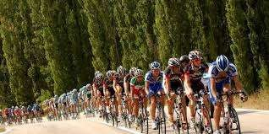


Ποδηλατώντας με
ασφάλεια στη πόλη
μου.
Μπαχαντάκης Ιωσήφ ΠΕ – 17.06
Πειρουνάκης Ευστράτιος ΠΕ – 12.04
Τρίκκα Μαρία ΠΕ – 12.04
ΧΑΝΙΩΝ
ΕΠΑΛ
2^{ο}

Slide 2
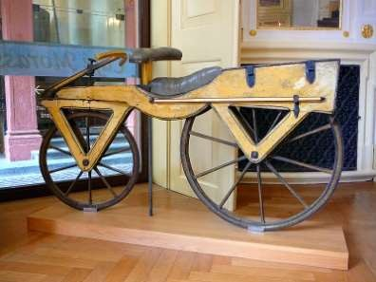
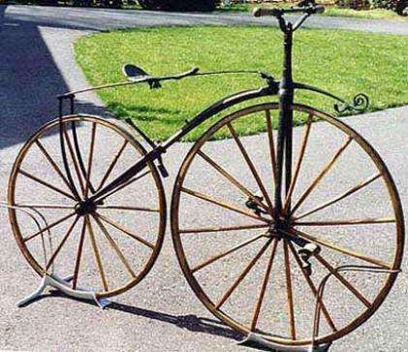
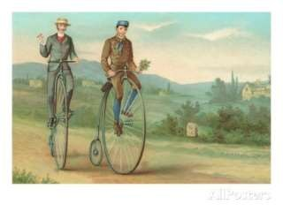
Ποδηλατώντας με ασφάλεια στη πόλη μου
1.
Η ΙΣΤΟΡΙΑ ΤΟΥ ΠΟΔΗΛΑΤΟΥ
Δεν υπάρχει συγκεκριμένη χρονολογία στην οποία
να
αποδίδεται
η
εφεύρεση
του
ποδηλάτου,
επομένως ούτε
Πολύ πριν την
συγκεκριμένος εφευρέτης αυτού.
εμφάνιση κάποιας κατασκευής
παρόμοιας με ένα τυπικό σύγχρονο ποδήλατο, έχει
καταγραφεί ένα ποικίλο φάσμα οχημάτων που
εκμεταλλεύονταν τη μυϊκή δύναμη του αναβάτη
τους. Μία από τις κατασκευές αυτές, που από πολλούς θεωρείται ο πρόγονος του
ποδηλάτου, ήταν η draisienne. Η draisienne κατασκευάστηκε από το Γερμανό
βαρόνο Καρλ Φον Ντράις, το 1817 και ήταν σχεδόν εξ’ ολοκλήρου κατασκευασμένη
από ξύλο. Μη διαθέτοντας πετάλια, ο αναβάτης την έθετε σε κίνηση σπρώχνοντας με
τα πόδια του προς τα πίσω.
Το
1839,
ο
Σκωτσέζος
σιδηρουργός Κιρκπάτρικ
Μακμίλαν σχεδιάζει την velocipede. Ο Μακμίλαν βελτίωσε
την κατασκευή του Φον Ντράις, εισάγοντας τη χρήση των
πεταλιών, συνδεδεμένων με ράβδους με τον οπίσθιο
τροχό. Με αυτό τον τρόπο, ο αναβάτης δεν ήταν
πλέον αναγκασμένος να φέρνει τα πόδια του σε επαφή
με το
έδαφος, κάτι που περιόριζε σημαντικά την ταχύτητα του οχήματος. Είκοσι χρόνια
αργότερα, το 1860, ο Γάλλος Πιέρ Μισώ αλλάζει το σχέδιο της velocipede, συνδέοντας
τα πετάλια απευθείας με τον μπροστινό τροχό. Αργότερα, ο Μισώ θα εισάγει τη χρήση
συμπαγούς καουτσούκ στους τροχούς, δείχνοντας
ουσιαστικά το δρόμο προς τα γνωστά στις μέρες
μας λάστιχα.
Το 1870 οι Βρετανοί Τζέιμς Στάρλεϋ και Γουίλλιαμ
Χίλμαν σχεδιάζουν
ένα
ποδήλατο
με
αρκετά
μεγαλύτερο μπροστινό τροχό. Με αυτό τον τρόπο
2^{ο} ΕΠΑΛ Χανιών

Slide 3
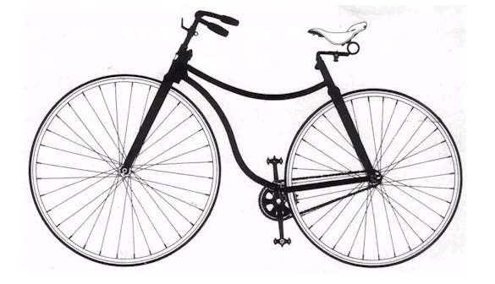
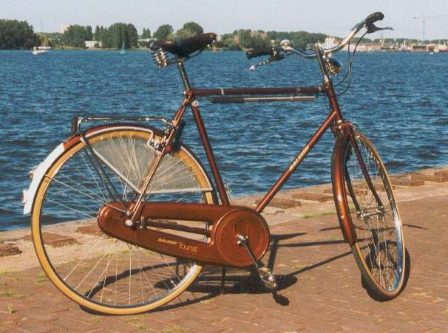
Ποδηλατώντας με ασφάλεια στη πόλη μου
καταφέρνουν την εκπληκτική, για την εποχή, ταχύτητα των 24 χλμ/ώρα. Το μοντέλο που
κατασκεύασαν ονομάστηκε ariel και ήταν το πρώτο ποδήλατο εξ’ ολοκλήρου κατασκευασμένο από μέταλλο. Βασικό μειονέκτημα του μεγέθους του μπροστινού τροχού του ariel αποτελούσε η ιδιαίτερα υψηλή θέση της σέλας που, λόγω της φτωχής κατανομής βάρους, είχε ως αποτέλεσμα τη μείωση της ασφάλειας του αναβάτη.
Τα επόμενα χρόνια, μια σειρά ενδιαφέρουσων ιδεών και εφευρέσεων εφαρμόζονται
στο ποδήλατο, βελτιώνοντας το συνεχώς: η μετάδοση κίνησης μέσω αλυσίδας, η
χρήση ταχυτήτων, τα φρένα, ο "κούφιος" σκελετός, το "δυναμό" και η σαμπρέλα
αποτελούν τις πλέον χαρακτηριστικές αυτών των εφευρέσεων. Για παράδειγμα, μετά
την εισαγωγή της αλυσίδας και των ταχυτήτων, δεν υπήρχε η ανάγκη ένα ποδήλατο να
διαθέτει μεγάλου μεγέθους μπροστινό τροχό προκειμένου να κατορθώνει μεγάλες
ταχύτητες. Έτσι, το 1885 είναι η χρονιά
που κατασκευάζεται το μοντέλο rover,
που συχνά χαρακτηρίζεται ως το πρώτο
σύγχρονο ποδήλατο. Κατασκευαστής
του ήταν ο Τζον Κεμπ Στάρλεϋ, ανιψιός
του Τζέιμς Στάρλεϋ.
Η επιστροφή σε μικρότερου μεγέθους τροχούς
βελτίωσε σημαντικά την άνεση με την οποία κανείς θα μπορούσε πλέον να κάνει ποδήλατο. Ως φυσικό επακόλουθο, τα τελευταία χρόνια
του
19ου αιώνα το ενδιαφέρον του
αγοραστικού κοινού για το ποδήλατο έχει
αυξηθεί κατακόρυφα. Με το πέρασμα στον 20ο
αιώνα ένας μεγάλος αριθμός ποδηλατικών
λεσχών κατακλύζει και τις δύο πλευρές του ατλαντικού ωκεανού, αντικατοπτρίζοντας
την καινούργια μόδα. Παράλληλα, εμφανίζονται οι πρώτες βιομηχανίες
κατασκευής ποδηλάτων. Ως παράδειγμα μπορεί να αναφερθεί η βιομηχανία Raleigh
η οποία λίγα
χρόνια μετά την ίδρυσή της έφτασε να παράγει περίπου 30.000 ποδήλατα το χρόνο.
2^{ο} ΕΠΑΛ Χανιών

Slide 4
Ποδηλατώντας με ασφάλεια στη πόλη μου
Μέσα στο πρώτο μισό τα μέσα του 20ου αιώνα, το ποδήλατο έχει γίνει το βασικό μέσο
μετακίνησης για εκατομμύρια κατοίκους του πλανήτη. Ιδιαίτερα βοηθητική προς αυτή την κατεύθυνση ήταν η επαφή πολλών υπανάπτυκτων χωρών με τις ευρωπαϊκές χώρες, λόγω της αποικιοκρατίας. Από την άλλη πλευρά βέβαια, η ανάπτυξη των μηχανοκίνητων μέσων μεταφοράς είχε ως αποτέλεσμα να μειωθεί αρκετά το ενδιαφέρον για το ποδήλατο σε αρκετές ανεπτυγμένες χώρες. Εξαίρεση αποτελούν ορισμένες ευρωπαϊκές χώρες, όπως η Γερμανία, η Δανία και η Ολλανδία, στις οποίες η χρήση του ποδηλάτου διατηρήθηκε σε υψηλά επίπεδα.
Στην Ελλάδα το πρώτο ποδήλατο ήρθε το 1885, ενώ το 1890, τη χρονιά ίδρυσης
της Διεθνούς Ποδηλατικής Ομοσπονδίας, έγιναν οι πρώτοι ποδηλατικοί αγώνες. Το
πρώτο ποδηλατοδρόμιο της χώρας κατασκευάζεται στην Αθήνα για τις ανάγκες των
πρώτων Ολυμπιακών Αγώνων, Πρόκειται για το μετέπειτα ποδοσφαιρικό Γήπεδο
Καραϊσκάκη.
Στους
Αγώνες
του
1896
οι
ποδηλάτες
Κωνσταντινίδης
και
Παρασκευόπουλος αναδεικνύονται
(85 και 320 χιλιόμετρα αντίστοιχα).
Ολυμπιονίκες
στα
δύο
αγωνίσματα
ποδηλασίας
2^{ο} ΕΠΑΛ Χανιών

Slide 5
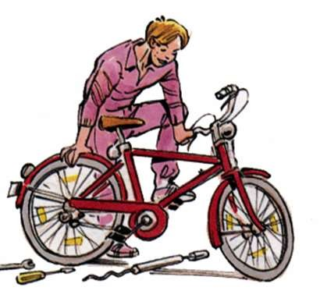
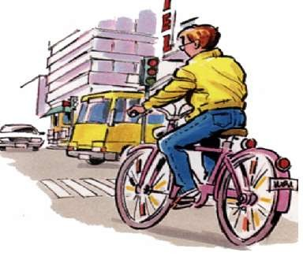
Ποδηλατώντας με ασφάλεια στη πόλη μου
2.
Ποδήλατο και ασφάλεια: μερικές
σημαντικές συμβουλές
Πριν Ξεκινήσετε…. Ο απαραίτητος έλεγχος
Αν έχετε παραμελήσει το ποδήλατό σας για πολύ καιρό, βεβαιωθείτε ότι βρίσκεται καλή κατάσταση πριν ξεκινήσετε να κάνετε βόλτες με αυτό.
σε
Βεβαιωθείτε ότι:


Λειτουργούν τα φρένα, το τιμόνι και το κουδούνι.
Το ποδήλατό είναι εφοδιασμένο και λειτουργούν
σωστά τα παρακάτω φώτα:
o
o
o
o
Φως μπροστά λευκό ή κίτρινο.
Φως πίσω κόκκινο.
Φως ανακλαστικό πίσω κόκκινο. Ανακλαστικά φώτα στα πεντάλ.

Υπάρχει, τουλάχιστον ένας αριστερός καθρέφτης
στο ποδήλατό.
Τα λάστιχα του ποδηλάτου έχουν τον κατάλληλο αέρα, και ότι είναι σε καλή
κατάσταση.

Βγαίνοντας στο δρόμο με το ποδήλατο¹
Όταν βγείτε στο δρόμο με τα ποδήλατο βεβαιωθείτε ότι οι οδηγοί των άλλων οχημάτων
σας βλέπουν και ότι φοράτε κατάλληλα ρούχα και τα απαραίτητα μέσα προστασίας
για την περίπτωση ατυχήματος.
Έτσι φροντίστε:

Να πάρετε μαζί σας το κράνος. Ποτέ μην κάνετε ποδήλατο χωρίς να φοράτε
κράνος.
Να φοράτε τα κατάλληλα ρούχα ώστε να σας
βλέπουν οι άλλοι στο δρόμο εύκολα.
Τα ρούχα σας να είναι άνετα, αλλά και να είναι
τέτοια που να μη κινδυνεύετε να μπλεχτούν στην
αλυσίδα ή στο πεντάλ του ποδηλάτου σας.
Αν έχετε φαρδιά μπατζάκια ή μακριές φούστες
ασφαλίστε τα ώστε να μην υπάρχει περίπτωση να
μπλεχτούν στην αλυσίδα και στα πεντάλ του
ποδηλάτου.



2^{ο} ΕΠΑΛ Χανιών

Slide 6
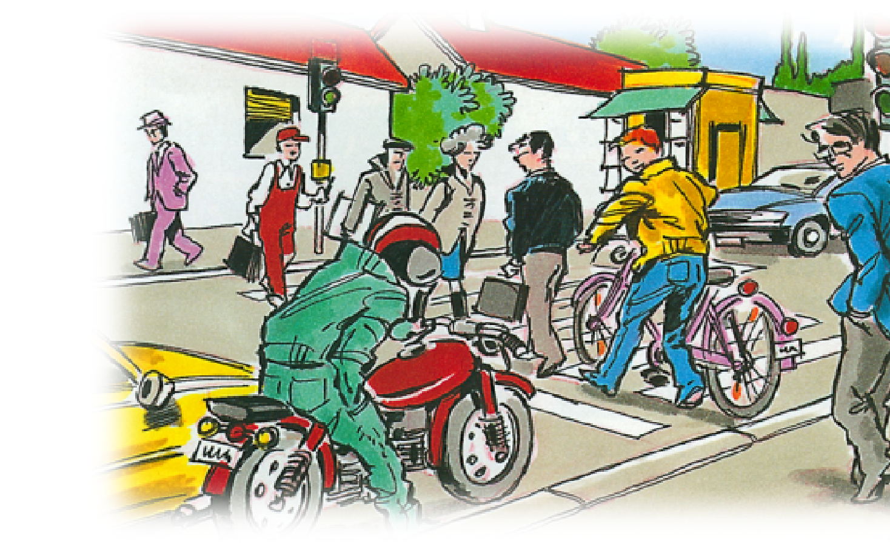


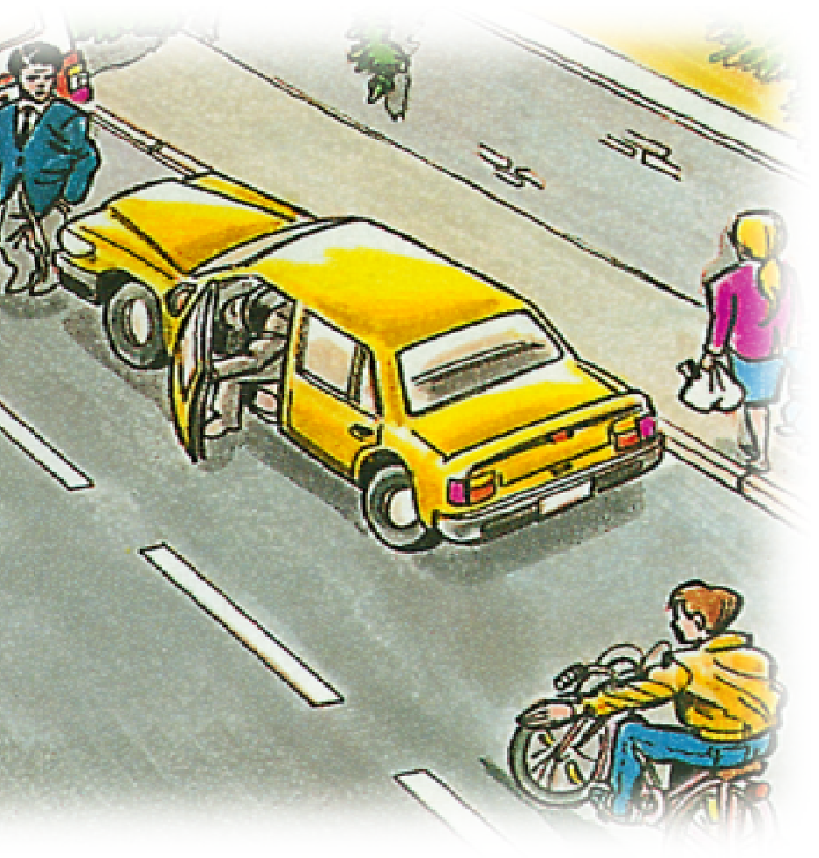
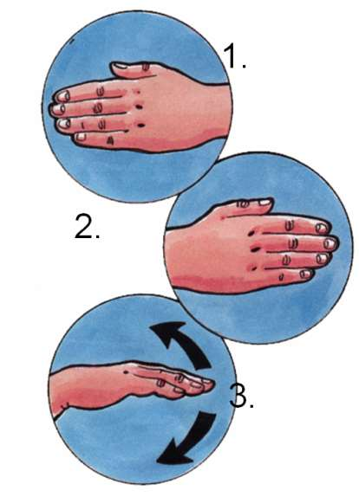
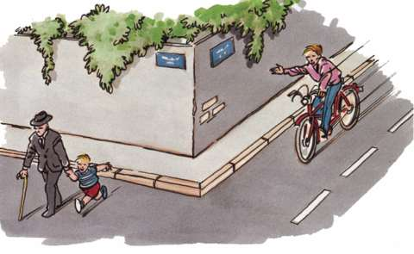
Ποδηλατώντας με ασφάλεια στη πόλη μου
Συμπεριφορά στο δρόμο




Ακολουθείτε τον Κώδικα Οδικής Κυκλοφορίας
Οδηγείτε πάντοτε στη δεξιά μεριά του δρόμου.
Δίνεται προτεραιότητα στους πεζούς.
Μην ακούτε μουσική ( ράδιο-γουόκμαν) κατά τη
διαδρομή με το ποδήλατο.
Όταν είσαι στο δρόμο με το ποδήλατό σου



Μην πλησιάζετε πολύ άλλα οχήματα.
Μην κρατιέστε από άλλα οχήματα ή άλλο ποδήλατο.
Όταν προσπερνάτε να ελέγχετε πίσω και μπροστά το
δρόμο, να τηρείτε στις προσπεράσεις τους κανόνες
οδικής κυκλοφορίας.
Όταν θέλετε να αλλάξετε κατεύθυνση, πρέπει να
ειδοποιείτε τους οδηγούς για τις προθέσεις σας
όπως φαίνεται στην παρακάτω εικόνα.

1.
Προτίθεμαι να στρίψω αριστερά.
2.
Προτίθεμαι να στρίψω δεξιά.
3.
Προτίθεμαι να ελαττώσω ταχύτητα.

'Όταν θέλετε να στρίψετε σε δρόμο που δεν έχετε
ορατότητα δεν στρίβετε ποτέ με μεγάλη ταχύτητα.
 Όταν θέλετε να στρίψετε αριστερά σε διασταύρωση
με μεγάλη κυκλοφορία σταματάτε στο δεξί μέρος
του δρόμου, περιμένετε, και όταν υπάρχει κενό,
προσεκτικά στρίβετε.
2^{ο} ΕΠΑΛ Χανιών

Slide 7
ΑΣΦΑΛΗΣ ΟΔΗΓΗΣΗ ΜΕ ΠΟΔΗΛΑΤΟ
ΠΡΕΠΕΙ
ΔΕΝ ΠΡΕΠΕΙ
Ακολουθώ τον κώδικα κυκλοφορίας
Φορώ κράνος
Δεν οδηγώ υπό επήρεια αλκοόλ και άλλων ουσιών
Ελέγχω πάντα το ποδήλατο πριν το χρησιμοποιήσω
Φορώ ρουχισμό με έντονα χρώματα ειδικά την νύχτα
Φορώ άνετα ρούχα. Αν όμως έχω φαρδιά μπατζάκια ή μακριές φούστες τα ασφαλίζω ώστε να μην υπάρχει περίπτωση να μπλεχτούν στην αλυσίδα και στα πεντάλ
του ποδηλάτου.
Χρησιμοποιώ ποδηλατόδρομο ή πεζόδρομο όταν μπορώ
Κάνω σήμα με το χέρι όταν στρίβω
Προσέχω ιδιαίτερα τα μεγάλα οχήματα που έχουν τυφλά σημεία με περιορισμένη ορατότητα
Δεν παραβιάζω STOP και φωτεινούς
Δεν οδηγώ αντίθετα σε μονόδρομους
Δεν προσπερνώ οχήματα από την δεξιά πλευρά
Δεν χρησιμοποιώ το κινητό μου όταν οδηγώ
Δεν χρησιμοποιώ το ποδήλατο εφόσον έχει
πρόβλημα
Δεν μεταφέρω άλλους επιβάτες ή βαριά
Δεν τρέχω πολύ
Δεν οδηγώ πολύ κοντά στο πλαϊνό μέρος των οχημάτων γιατί κινδυνεύω από ξαφνικό άνοιγμα της πόρτας
Δεν οδηγώ την νύχτα εφόσον δεν λειτουργεί
σηματοδότες
ξεφούσκωτα λάστιχα ή άλλο τεχνικό
αντικείμενα
ο φωτισμός του ποδηλάτου

